Slide 1

Безопасность веб-приложений
Лекция 15
Александр Сергеев
Кафедра геоинформатики и информационной безопасности
2022

Slide 2
Автоматизированное тестирование
Статический анализ кода
Какие ошибки в коде приложения могут привести к уязвимости?
Динамический анализ приложения
Как оно поведет себя при непредусмотренном использовании?
Нагрузочное тестирование
При какой нагрузке оно сломается?

Slide 3
Термины
SAST - Static Application Security Testing
DAST - Dynamic Application Security Testing
IAST - Interactive Application Security Testing
НДВ – недекларированные возможности

Slide 4



Статический анализ кода
Solar appScreener, PVS-Studio, MaxPatrol для JS - линтеры

Slide 5
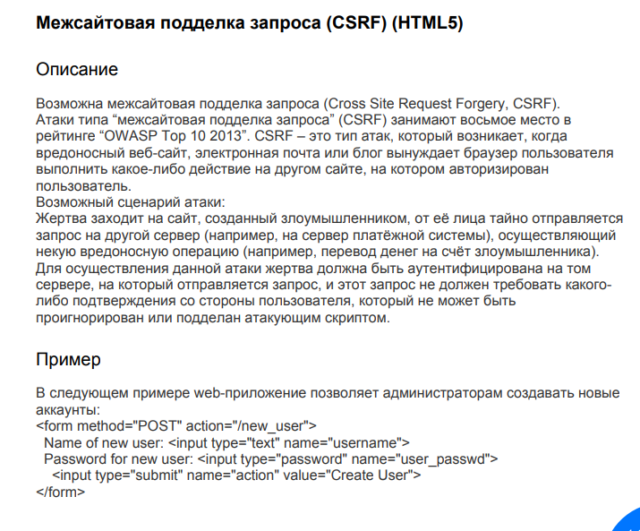
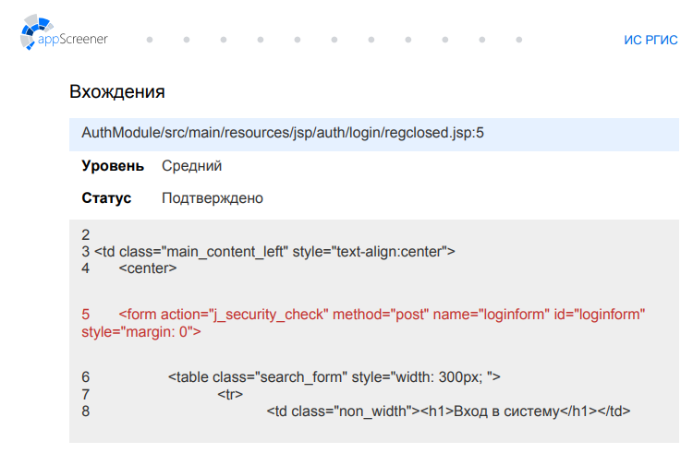
Solar appScreener
https://rt-solar.ru/products/solar_appscreener/
36 языков: Java/Kotlin, JS, C/C++, C#, Python
SAST и DAST инструментарий
Интеграция в процесс разработки или анализ готовых приложений
Разные стандарты отчетности

Slide 6
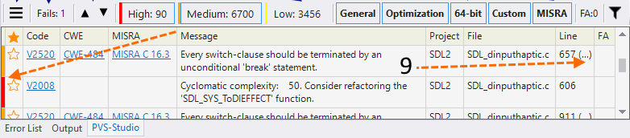
PVS-Studio
https://pvs-studio.com/ru/pvs-studio/
C, C++, C#, Java
Только SAST
Интеграция с популярными IDE
Есть бесплатные лицензии!

Slide 7
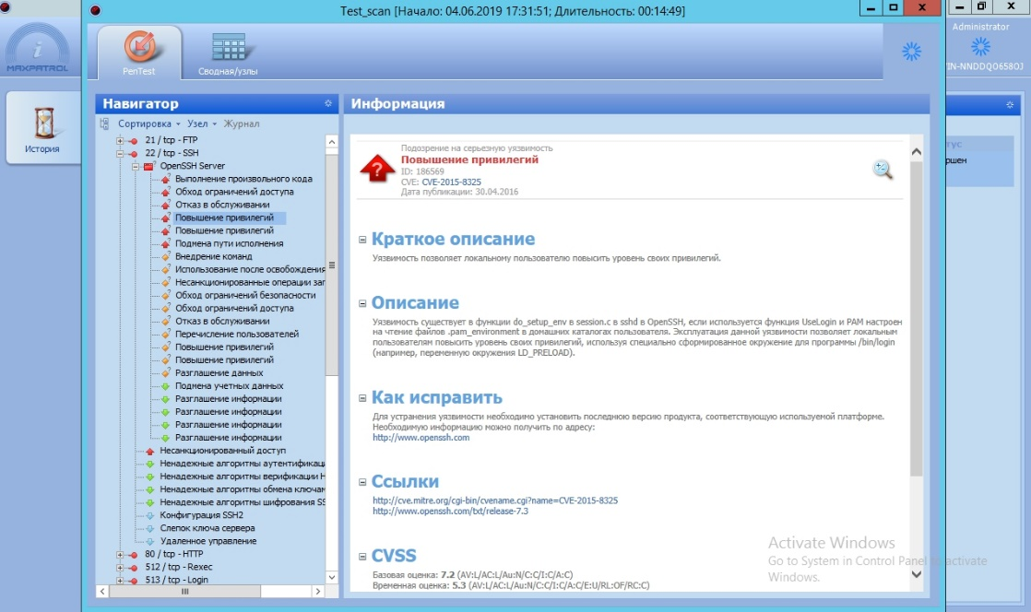
Positive Technologies MaxPatrol 8
https://www.ptsecurity.com/ru-ru/products/mp8/
Сканирование всех уровней инфраструктуры: OS, оборудование, СУБД, приложения, криптоПО
SAST – компонент Application Inspector

Slide 8
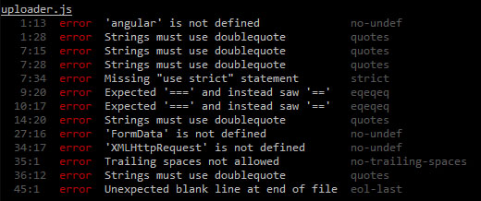
Линтеры для JS
https://eslint.org/
Проверка JS-кода на типичные ошибки
Причесывание некрасивого кода
Наборы правил под популярные фреймфорки

Slide 9
Преимущества и недостатки SAST
Плюсы:
Работа с «белым ящиком»
Обнаружение проблем еще на этапе разработки
Полное покрытие кода
Контроль версий компонентов
Минусы:
Не может обнаружить ошибки времени выполнения
Не найдет проблемы, зависящие от контекста пользователя
Много ложных срабатываний

Slide 10

Динамический анализ приложения
Фаззинг – техника тестирования, имитация непредусмотренного поведения, передача приложению неожиданных, неправильных входных данных https://owasp.org/www-community/Fuzzing
OSS-Fuzz, BFuzz, American fuzzy lop, …

Slide 11
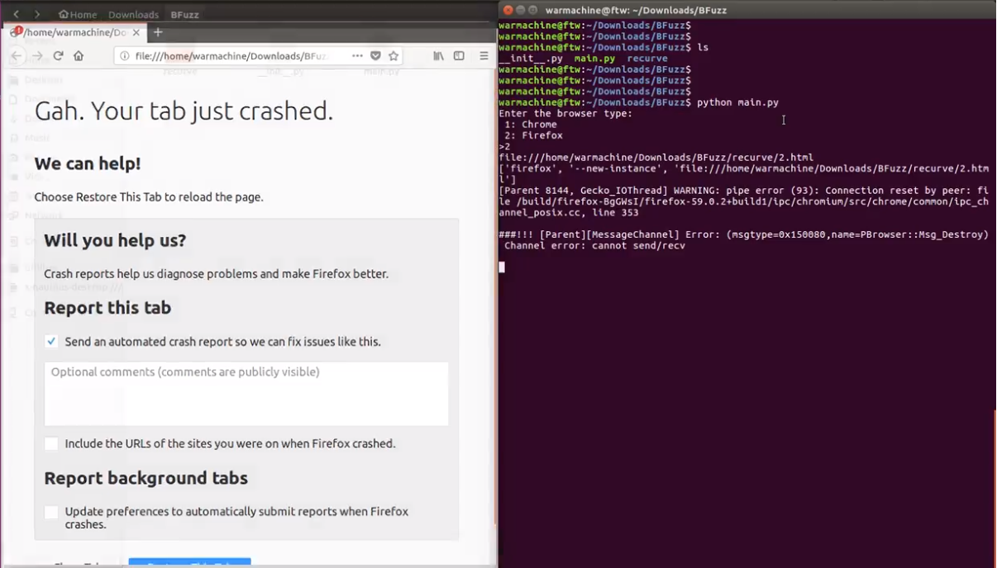
BFuzz
https://github.com/RootUp/BFuzz
Написан на Py, работает с браузером
На входе только html
Запуск консолькой, отчеты убогие

Slide 12
Преимущества и недостатки DAST
Плюсы:
Работа с «черным» или «серым» ящиком
Проблемы не только кода, но и инфраструктуры
Сложно достичь полного покрытия функциональности
Минусы:
Не всегда может локализовать проблему в коде

Slide 13
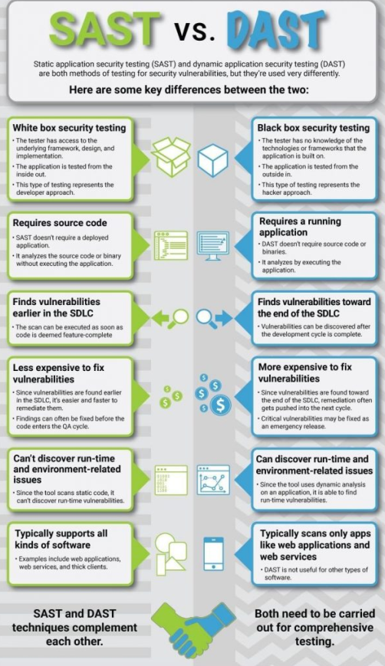

Slide 14

Нагрузочное тестирование
Определение времени отклика на известной нагрузке, элластичности
Оценка потребляемых ресурсов
Определение пределов прочности
Определение узких мест для производительности
JMeter, Visual Studio Team System, WebLOAD

Slide 15
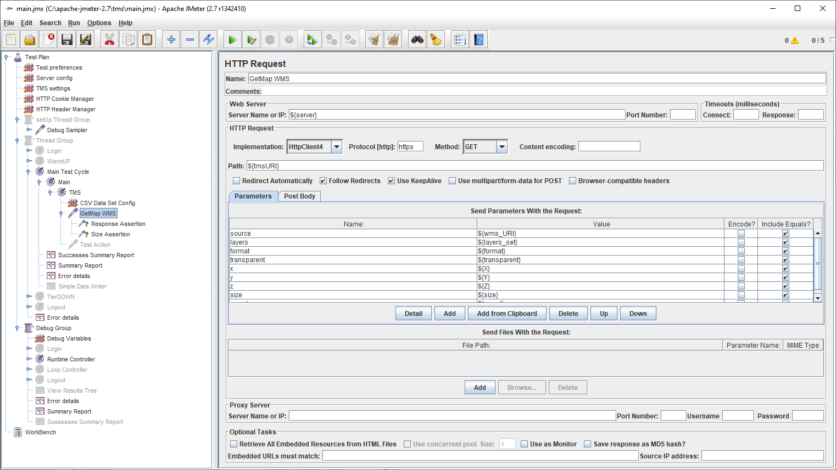
Пример сценария JMeter

Slide 16
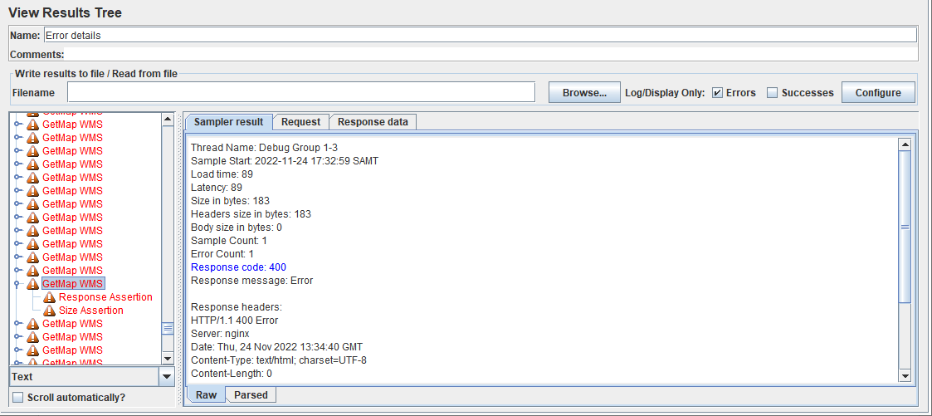
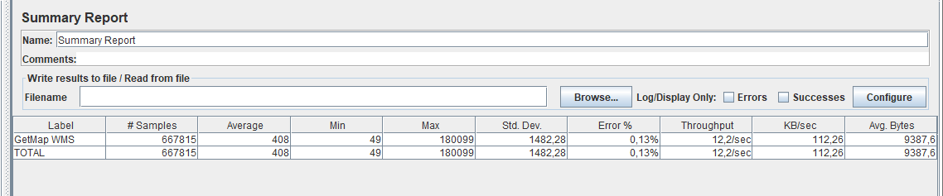
Примет отчета JMeter

Slide 17
На чем безопаснее писать?
Java, С#, Python – средняя оперативность реагирования на 0-day
Node.js – быстрое реагирование, но жрет RAM
PHP – очень опасно, 0-day по две мажорные версии закрывают
React, Vue.js – быстрое реагирование

Slide 18
Что еще почитать
https://owasp.org/www-community/Fuzzing
https://pvs-studio.com/ru/pvs-studio/
https://eslint.org/
https://jmeter.apache.org/

